Slide 1

www.innovating4earth.eu
ARBEITSBLÄTTER
MODUL 3

Slide 2

WOCHE 7

Slide 3
VORSTELLUNG DER HERAUSFORDERUNG
In dieser Aktivität werden Sie:
Eine nachhaltige Logistikherausforderung für Ihr zugewiesenes Unternehmen (wird von Ihrer Lehrkraft im Unterricht vorgestellt) identifizieren.
Die Herausforderung mit relevanten SDGs verknüpfen (mehr dazu hier).
Innovative Logistikpraktiken und digitale Tools recherchieren, die die Umsetzung von Innovationen unterstützen.
Ziele definieren, die Ihr Projekt in den kommenden Wochen leiten.
Schritt 1: Eine Nachhaltigkeits- & Logistikherausforderung identifizieren
Analysieren Sie die Logistikabläufe des Unternehmens. Berücksichtigen Sie dabei zentrale Bereiche wie Transport, Lagerhaltung, Lieferketten-Management und die letzte Meile.
2. Identifizieren Sie Nachhaltigkeitsherausforderungen, denen das Unternehmen gegenüberstehen könnte, und verknüpfen Sie diese mit den entsprechenden SDGs. Denken Sie dabei kritisch und kreativ und sammeln Sie so viele Herausforderungen wie möglich.
Beispiele:
CO₂-Emissionen aus dem Transport (SDG 13: Klimaschutz).
Ineffiziente Routenplanung führt zu übermäßigem Kraftstoffverbrauch (SDG 9: Industrie, Innovation und Infrastruktur).
Hohe Abfallerzeugung durch Verpackungen (SDG 12: Verantwortungsbewusster Konsum und Produktion).
Fehlende digitale Integration für Effizienz in der Lieferkette (SDG 8: Menschenwürdige Arbeit und Wirtschaftswachstum).
Recherchieren Sie bestehende nachhaltige Logistikpraktiken in der Branche, die sich auf die identifizierten Nachhaltigkeitsherausforderungen und die SDGs beziehen. Nutzen Sie dazu das
EARTH Starter Kit & Good Practice Kompendium oder suchen Sie nach externen Fallstudien.
Füllen Sie die folgende Tabelle für Ihr ausgewähltes Unternehmen aus.
Die erste Zeile der Tabelle liefert ein Beispiel für die Bearbeitung:
Unternehmen | Logistikherausforderung | Relevante SDGs | Branchenpraktiken
XYZ Logistics | Hoher Kraftstoff-verbrauch bei der Auslieferung | SDG 13: Klimaschutz | Elektische Fahrzeuge, KI-basierte Routenoptimierung

Slide 4
VORSTELLUNG DER HERAUSFORDERUNG
Schritt 2: Recherche digitaler Werkzeuge für Innovationen
Identifizieren Sie zwei oder mehr digitale Tools, die helfen können, die Umsetzung innovativer und nachhaltiger Lösungen im spezifischen Kontext Ihres Unternehmens (aus Schritt 1) zu managen.
Sie können dazu das EARTH Starter Kit (S. 21–29) als Inspirationsquelle nutzen oder eigenständig nach zusätzlichen Tools für die einzelnen Phasen suchen. Denken Sie daran, dass die Tools für Ihr Unternehmen relevant sein sollten. Wählen Sie sorgfältig aus, da Sie diese in den nächsten Sitzungen anwenden werden.
Innovationsmanagement Phase | Digitale Werkzeuge
Phase 1 – Identifikation von Möglichkeiten
Phase 2 – Ideengenerierung und Ideenmanagement
Phase 3 – Konzeptentwicklung
Phase 4 – Dienstleistungsentwicklung
Phase 5 – Testen und Validieren
Phase 6 – Launch
Schritt 3: Definieren Sie Ihre Ziele für die Herausfordungen
Nachdem Sie digitale Tools und Innovationsphasen erkundet haben, ist es nun an der Zeit, Ihre spezifischen Ziele für die Logistik-Challenge zu definieren. Reflektieren Sie über das Logistikproblem und die SDG(s), die Sie ansprechen möchten (aus Schritt 1, 4.) und überlegen Sie, wie Ihre gewählten digitalen Tools jede Phase des Innovationsprozesses unterstützen können. Wenn Sie fertig sind, teilen Sie Ihre Ziele mit Ihrer Lehrkraft zur Rückmeldung und Abstimmung.
ZIELE
Welche Logistik-Herausforderung des Unternehmens und welche SDG(s) (aus Schritt 1) möchten Sie bearbeiten?
Welche digitalen Tools (aus Schritt 2) werden Sie in den einzelnen Phasen des Innovationsmanagement-Prozesses einsetzen?
Welches Ergebnis möchten Sie erzielen (z. B. Endlösung, Verbesserung der Unternehmensprozesse, Ausrichtung an den SDGs)?
Wie könnten Sie den Erfolg der Lösung messen (z. B. reduzierte Emissionen, Kostenersparnis, Effizienzsteigerung)?

Slide 5
WOCHE 8

Slide 6
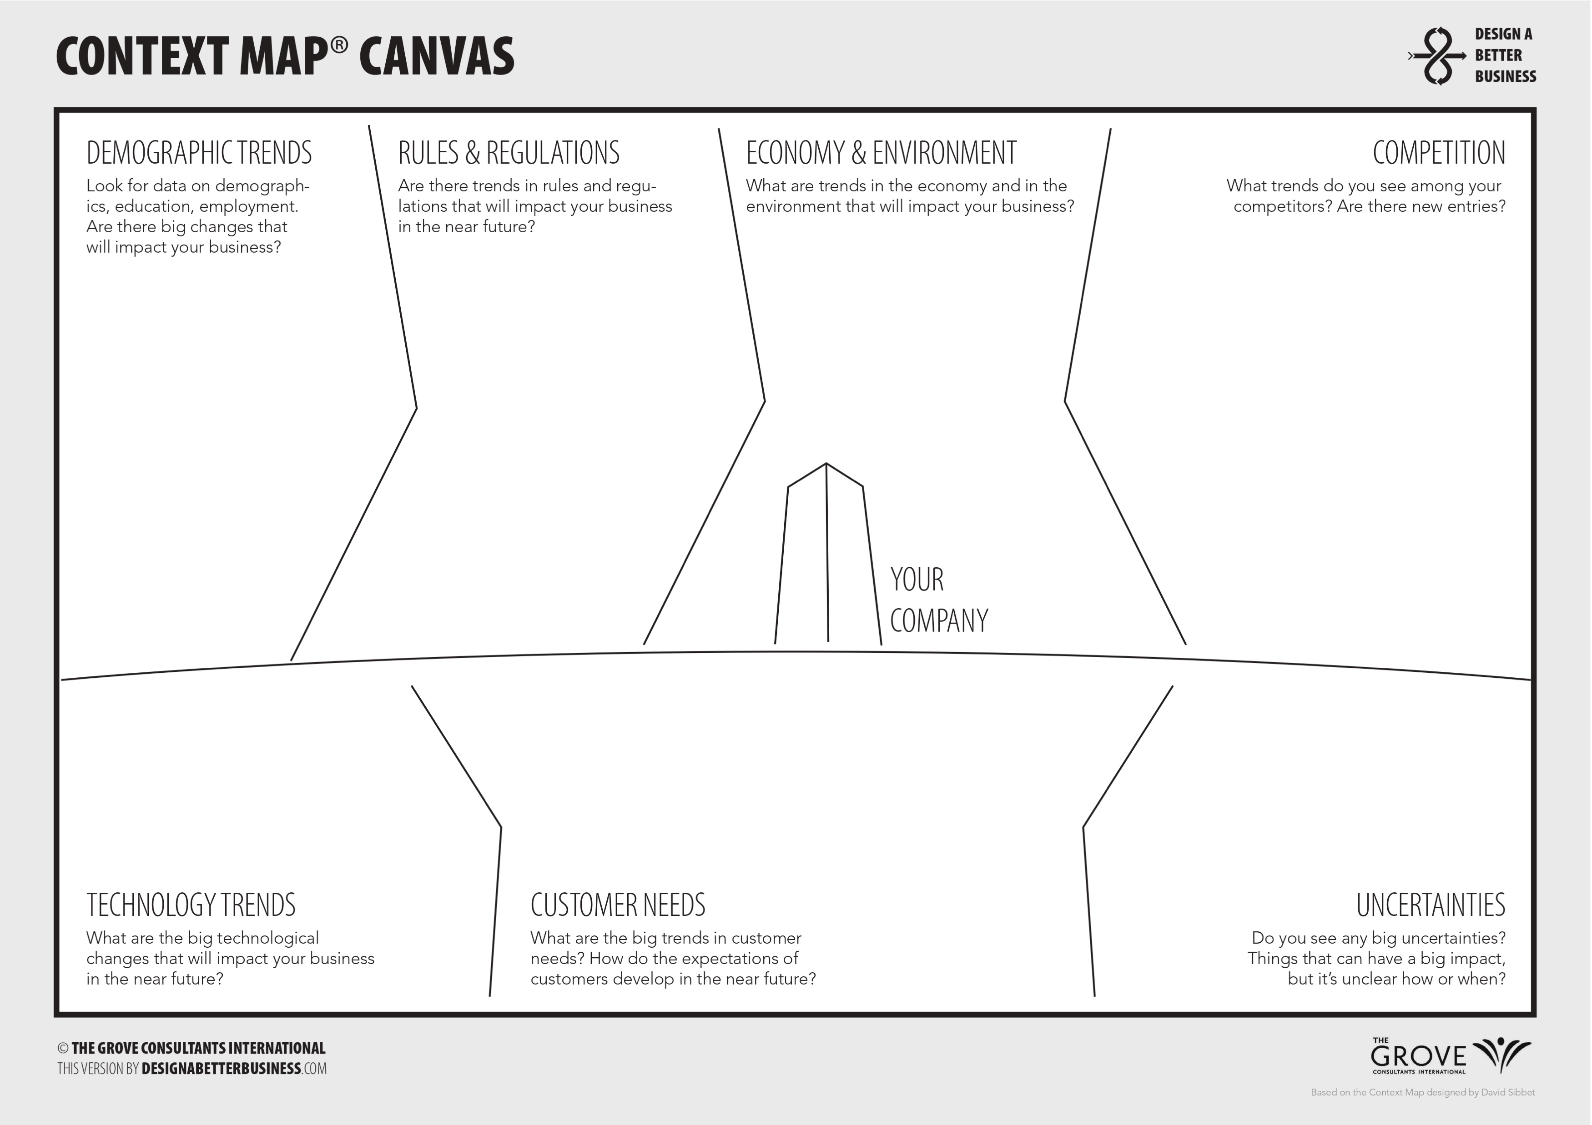
PHASE 1 - IDENTIFIKATION VON MÖGLICHKEITEN
Schritt 1: Context Map Canvas
Identifizieren Sie Chancen für nachhaltige Logistikprozesse Ihres Unternehmens. Berücksichtigen Sie die folgenden Bereiche und ermitteln Sie die Top 3 Risiken und Chancen. Sie können sich das Context Map Canvas Video ansehen, um ein besseres Verständnis des unten dargestellten Canvas zu erhalten. Diskutieren und vervollständigen Sie das Canvas mit Ihrer Gruppe.
Übersicht zum Context Map Canvas:
IHR UNTERNEHMEN: Das Unternehmen oder die Organisation steht im Zentrum des Bildes.
DEMOGRAFISCHE TRENDS: Suchen Sie nach Daten zu Demografie, Bildungsniveau und Beschäftigungssituation. Welche wesentlichen Veränderungen gibt es in diesen Bereichen?
REGELN & VORSCHRIFTEN: Welche Richtlinien, Regeln und Vorschriften werden Ihrer Meinung nach in der (nahen) Zukunft angewendet? Was plant die Regierung? Gibt es z.B. neue Steuern?
WIRTSCHAFT & UMWELT: Was passiert in der Wirtschaft? Und in der Umwelt? Gibt es wirtschaftliche Trends, die das Unternehmen beeinflussen könnten? Denken Sie, dass der Klimawandel Auswirkungen haben wird?
WETTBEWERB: Wie sieht es mit der Konkurrenz aus? Nehmen Sie sich Zeit, um unerwartete Wettbewerber zu finden. Gibt es neue Marktteilnehmer? Konkurrenz aus unerwarteten Quellen?
TECHNOLOGIETRENDS: Welche neuen technologischen Trends erkennen Sie, die das Unternehmen beeinflussen werden?
KUNDENBEDÜRFNISSE: Wie werden sich die Kundenbedürfnisse in der Zukunft ändern? Sehen Sie neue Trends? Gibt es wesentliche Veränderungen im Kundenverhalten? Werden neue Trends mainstream?
UNSICHERHEITEN: Sehen Sie wesentliche Unsicherheiten? Dinge, die potenziell große Auswirkungen haben könnten, aber unklar ist, wie oder wann.
Sie können das Context Map Canvas hier herunterladen. Wählen Sie ein digitales Tool um daran zu arbeiten, z. B. Miro, Edraw, Trello, ClickUp, Lucidchart, Simplemind, MindMeister oder Mindjet.
Für eine Anleitung zur Nutzung von Miro sehen Sie sich Seiten 9–10 dieses Dokuments an.
2
3
4
5
1
6
7
8

Slide 7
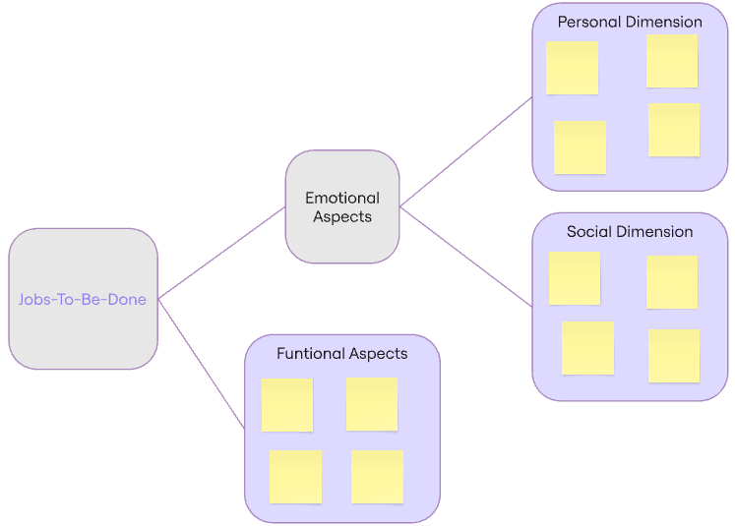
PHASE 1 - IDENTIFIKATION VON MÖGLICHKEITEN
Schritt 2: Jobs-to-be-Done Framework
Das Job-to-be-Done (JTBD) Framework ist eine kundenorientierte Innovationsmethode, die die
Grundlagen des JTBD-Denkens in eine Innovationspraxis überführt. Dieses Framework ermöglicht es Unternehmen, Kundenbedürfnisse zu identifizieren und einen Job, den Kunden erledigt haben wollen, in konkrete Prozessschritte zu zerlegen. Die daraus resultierende Karte bietet eine Struktur, mit der es möglich ist, alle Kundenbedürfnisse zu erfassen und systematisch Wachstumschancen zu identifizieren.
In diesem Schritt bauen Sie auf Ihren bekannten Chancen (aus Schritt 1) auf, indem Sie die JTBD-Methode anwenden. Sehen Sie sich das Video „Job-to-be-Done mit Beispielen“ zur Theorie an, um sich mit dem Framework vertraut zu machen. Nach dem Anschauen des Videos stellen Sie sich einen idealen Kunden vor und identifizieren die verschiedenen Jobs, die mit Produkten/Dienstleistungen erfüllt werden können. Teilen Sie Ihre Ergebnisse in drei Unterkomponenten: Funktionale Jobaspekte, emotionale Jobaspekte (persönlich) und emotionale Jobaspekte (sozial)
„Job“ ist die Kurzform dafür, was eine Person in einer bestimmten Situation erreichen möchte. Die Umstände sind wichtiger als Kundenmerkmale, Produkteigenschaften, neue Technologien oder Trends. Jobs betreffen nie nur die Funktion – sie haben auch starke soziale und emotionale Dimensionen. Gute Innovationen lösen Probleme, für die bisher nur unzureichende oder gar keine Lösungen existierten.
Sie können Einblicke mit der JTBD-Vorlage erfassen, indem Sie Ihre Ergebnisse in drei Jobs unterteilen:
1. Funktionale Aspekte
Ziele, die Menschen erreichen wollen und die sich anhand von Geschwindigkeit und Genauigkeit messen lassen. Funktionale Jobs sind unabhängig von Lösungen, die aktuell genutzt werden.
Beispiel: Warum kaufen Kunden ein iPhone? Zum Telefonieren und Nachrichten senden, als Taschencomputer immer dabei.
2. Emotionale Aspekte: Soziale Dimension
Fokus darauf, wie Kunden von anderen wahrgenommen werden möchten, während sie den Job erledigen.
Beispiel: Warum kaufen Kunden ein iPhone? Um als technikaffine Person wahrgenommen zu werden.
3. Emotionale Aspekte: Persönliche Dimension
Wie Kunden sich fühlen und wahrgenommen werden möchten, während sie den funktionalen Job ausführen.
Beispiel: Warum kaufen Kunden ein iPhone? Einfache Bedienung, Verbindung mit anderen Apple-Produkten.
Sie können die Vorlage von Miro verwenden (auf „Use template“ klicken und anmelden), oder ein anderes relevantes Tool wählen, z. B. Edraw, Lucidchart, Simplemind, MindMeister oder Mindjet.
Für eine Anleitung zur Nutzung von Miro sehen Sie sich Seiten 9–10 dieses Dokuments an.

Slide 8
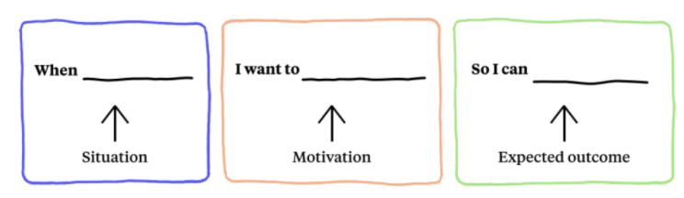
PHASE 1 - IDENTIFIKATION VON MÖGLICHKEITEN
Schritt 3: Jobs-To-Be-Done anwenden
Bauen Sie auf den identifizierten Jobs auf und transformieren Sie diese in User Stories. Wenden
Sie die JTBD-Theorie an, indem Sie User Stories im folgenden Format erstellen:
Beispiele:
„[Wenn ich zur Arbeit gehe] [möchte ich alle meine Transportmöglichkeiten kennen] [damit ich flexibel bleiben kann]“
„[Wenn ich morgens das Haus verlasse] [möchte ich über mögliche Staus informiert werden] [damit ich pünktlich ankomme]“
„[Wenn ich einkaufen gehe] [möchte ich regionales Gemüse kaufen] [damit ich lokale Unternehmen unterstütze und mich gut fühle]“
Sie können ein relevantes Tool auswählen, um diese Aufgabe durchzuführen, z. B. Miro, Edraw, Trello, ClickUp, Lucidchart, Simplemind, MindMeister oder Mindjet.
Für eine Anleitung zur Nutzung von Miro sehen Sie sich Seiten 9–10 dieses Dokuments an.

Slide 9
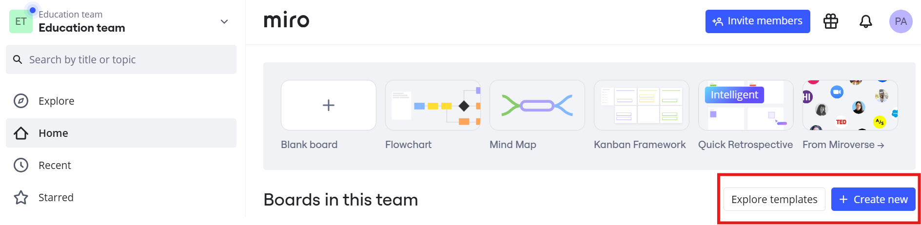

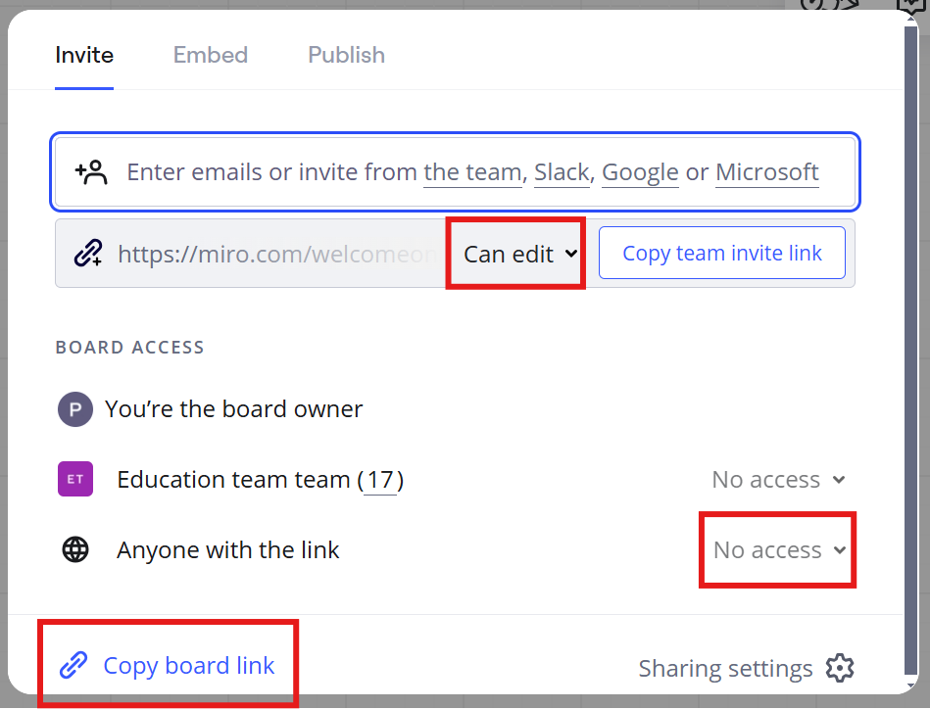

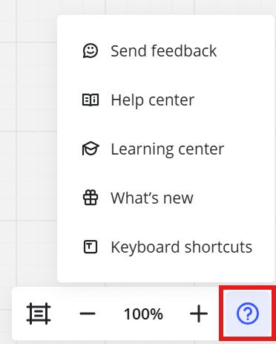
PHASE 1 - IDENTIFIKATION VON MÖGLICHKEITEN
Anleitung: Wie benutzt man Miro?
Gehen Sie auf die Miro-Webseite in Ihrem Browser – www.miro.com.
Melden Sie sich an oder registrieren Sie sich mit Ihren Zugangsdaten.
Um zu starten, klicken Sie auf „+ Create New“ und dann auf „Board“ oder auf „Explore templates“ (alternativ können Sie auch auf einen Template-Link in den Aufgaben oben klicken).
Das Menü oben bietet Ihnen Optionen zum Benennen des Boards, Auswählen eines Symbols und einige allgemeine Einstellungen für das Board selbst.
Das Menü oben rechts bietet Optionen für Zusammenarbeit, wie Abstimmungen, Kommentare, Reaktionen, Aufzeichnungen von Gesprächen und Teilen des Boards. Sie können entweder Personen direkt einladen oder den Link für das gesamte Board teilen – die Bearbeitungsrechte können Sie über das Dropdown-Menü einstellen.
Unten rechts finden Sie ein Menü mit Werkzeugen zum Ein- und Auszoomen des Boards sowie einen Button für Hilfe, inklusive Help Center und weiteren Tipps zur Nutzung von Miro.

Slide 10

PHASE 1 - IDENTIFIKATION VON MÖGLICHKEITEN
Anleitung: Wie benutzt man Miro?
7. Die linke Seitenleiste enthält die Werkzeuge zum Bearbeiten und Erstellen Ihres Boards.
Wenn Sie diesen Pfeil auswählen, können Sie das Board mit der Maus verschieben und Ihre bevorzugte Position per Drag & Drop einstellen.
Dieses Werkzeug ermöglicht es Ihnen, Templates zu erkunden.
Mit diesem Werkzeug können Sie Sticky Notes in verschiedenen Farben auf das Board ziehen und ablegen, auf denen Sie Texte schreiben oder Bilder einfügen können.
Dieses Werkzeug gibt Ihnen die Möglichkeit, Textfelder auf dem Board hinzuzufügen.
Mit diesem Werkzeug können Sie Formen, wie Kreise oder Pfeile, auf das Board setzen, um eine bessere Visualisierung zu erreichen.
Mit dem Freehand Image Tool können Sie auf dem Board freihändig zeichnen und dabei verschiedene Stiftoptionen verwenden.
Dieses Werkzeug hilft Ihnen, die Größe Ihres Boards zu bestimmen.
Weitere Werkzeuge finden Sie hier – darunter das Einbetten von Tabellen, Mindmaps oder Umfragen
Mit diesen Pfeilen können Sie eine Aktion rückgängig machen oder wiederholen.
Zusammengefasst…
Miro ist ein ausgezeichnetes Tool für die Zusammenarbeit, insbesondere in den frühen Phasen des Innovationsprozesses, wie zum Beispiel bei der Identifikation von Chancen.
Die Echtzeit-Zusammenarbeitsfunktion ermöglicht es Teams, nahtlos Ideen zu brainstormen, unabhängig vom Standort.
Das unendliche Canvas bietet die Flexibilität, Erkenntnisse, Trends und Pain Points visuell darzustellen, was Kreativität und strukturierte Ideation fördert.
Mit Sticky Notes, Mindmaps und Frameworks wie SWOT- oder Empathy Maps können Teams Chancen effizient erfassen und organisieren.
Integrationen mit Tools wie Slack, Microsoft Teams und Jira sorgen dafür, dass Erkenntnisse reibungslos in spätere Entwicklungsphasen übergehen, wodurch Miro eine leistungsstarke Plattform für Innovation wird.
Für weitere Fragen besuchen Sie bitte das Miro Help Centre.

Slide 11
WOCHE 9

Slide 12
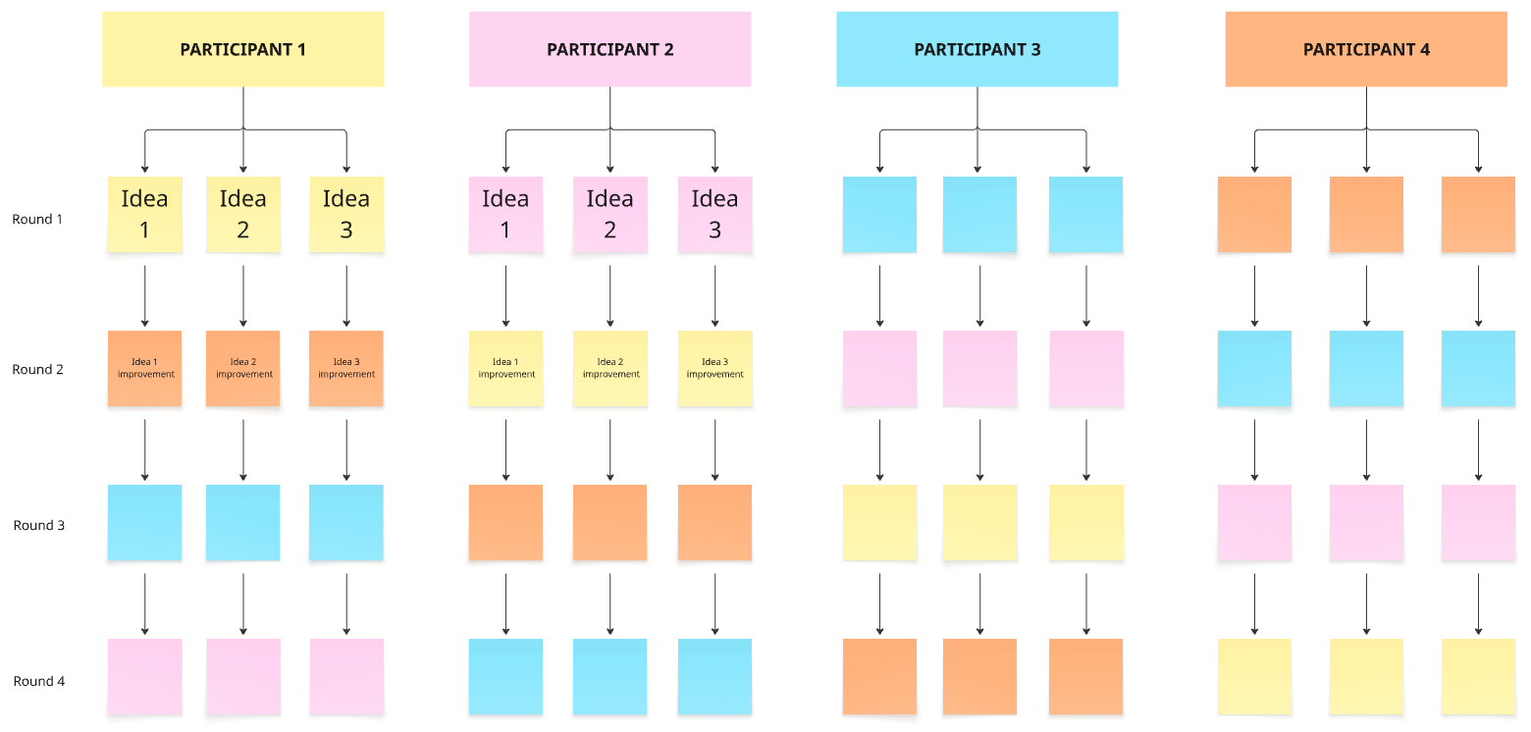
PHASE 2 - IDEENGENERIERUNG UND IDEENMANAGEMENT
Schritt 1: Brainwriting Methode
Die Brainwriting-Methode hilft dabei, zwei der größten Herausforderungen beim
Brainstorming zu vermeiden – ungleiche Gesprächsbeteiligung und den Anchoring-Effekt –, indem sichergestellt wird, dass jeder Beiträge liefert und die Tendenz, sich auf die erste Idee zu fixieren, eliminiert wird.
Runde 1 (10 Minuten): Jedes Gruppenmitglied schreibt drei Ideen zum Thema des Brainstormings auf.
Runden 2–3 (je 5 Minuten): (So viele Runden wie nötig, um alle Gruppenmitglieder einzubeziehen.) Jede Person gibt ihre Ideen an ein anderes Gruppenmitglied weiter, das diese dann weiterentwickelt und gegebenenfalls Stichpunkte hinzufügt. Anschließend überprüft jeder die Ideen erneut, bis alle Gruppenmitglieder zu jeder Idee Stichpunkte hinzugefügt haben.
Runde 4 (10 Minuten): Sobald alle zu allen Ideen beigetragen haben, werden unklare Punkte besprochen und jeder teilt mit, was ihm an den Ideen gefällt oder nicht gefällt.
Sie können die Miro Brainwriting – Vorlage oder die Miro Mindmap – Vorlage verwenden (auf „Vorlage verwenden“ klicken und einloggen, um zu starten) oder ein anderes geeignetes Tool auswählen, wie z. B. Lucidspark, MindMeister, Bluescape oder MindMup, um ein Brainwriting-Framework zu erstellen.
Eine Anleitung zur Nutzung von MindMeister finden Sie auf den Seiten 14–15 dieses Dokuments.

Slide 13
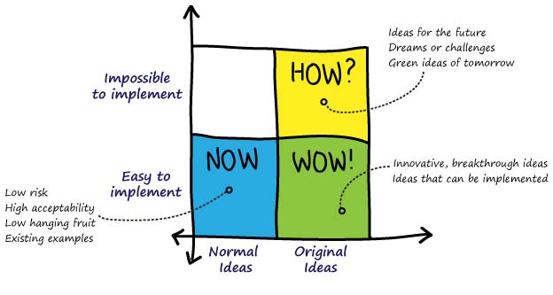
PHASE 2 - IDEENGENERIERUNG UND IDEENMANAGEMENT
Schritt 2: How-Now-Wow Matrix
Eine How-Now-Wow-Matrix ist eine Methode zur Auswahl von Ideen, mit der die besten Ideen identifiziert werden können. Die Matrix kategorisiert Ideen anhand ihres Neuheitsgrades (inkrementelle oder disruptive Ideen) und ihrer Umsetzbarkeit (einfach oder schwierig) und hat vier Quadranten:
Gelb: How-Ideen – Originelle Ideen, die schwer umzusetzen sind. Dieser Quadrant steht für innovative Ideen, die aktuell noch nicht realisierbar sind, aber möglicherweise als zukünftige Ziele interessant sein könnten.
Blau: Now-Ideen – Normale Ideen, die leicht umzusetzen sind. Dieser Quadrant steht für unoriginelle, vertraute Ideen, die einfach umzusetzen sind und sich bereits bewährt haben. Solche Ideen führen zu inkrementellen Ergebnissen.
Grün: Wow-Ideen – Originelle Ideen, die leicht umzusetzen sind. Dieser Quadrant steht für neue Ideen, die in der aktuellen Realität leicht umgesetzt werden können. Ziel ist es, möglichst viele Ideen in dieser Kategorie zu entwickeln.
Wie verwendet man eine How-Now-Wow-Matrix?
Phase 1: Listet alle Ideen und Chancen auf.
Phase 2: Jedes Gruppenmitglied erhält 3 Klebepunkte pro Farbe (3 blaue, 3 gelbe und 3 grüne).
Phase 3: Jedes Gruppenmitglied wählt seine drei besten Ideen in jeder Kategorie aus, indem es einen farbigen Punkt auf die entsprechenden Post-its klebt.
Phase 4: Nach Abschluss der Abstimmung werden die Punkte jeder Idee gezählt. Die Idee mit den meisten Punkten einer bestimmten Farbe wird dieser Farbe zugeordnet. Bei Gleichstand gilt:
Blau = Grün → die Idee wird als Blau kategorisiert
Gelb = Grün → die Idee wird als Grün kategorisiert
Phase 5: Jetzt habt ihr eine Auswahl an „Wow“-Ideen (grün), an denen weitergearbeitet wird. Zusätzlich sammelt ihr die blauen Ideen für eine schnelle Umsetzung und die gelben Ideen für zukünftige Beobachtung.
Ihr könnt die Miro How-Now-Wow Matrix verwenden (auf „Use template“ klicken und einloggen, um zu starten), oder ihr wählt ein anderes geeignetes Tool, wie Lucidspark, MindMeister, Bluescape oder MindMup, um eine How-Now-Wow-Matrix (oder eine andere Methode zur Ideenauswahl/-priorisierung) zu erstellen.
Für eine Anleitung zur Nutzung von MindMeister sehen Sie sich die Seiten 14–15 dieses Dokuments an.

Slide 14
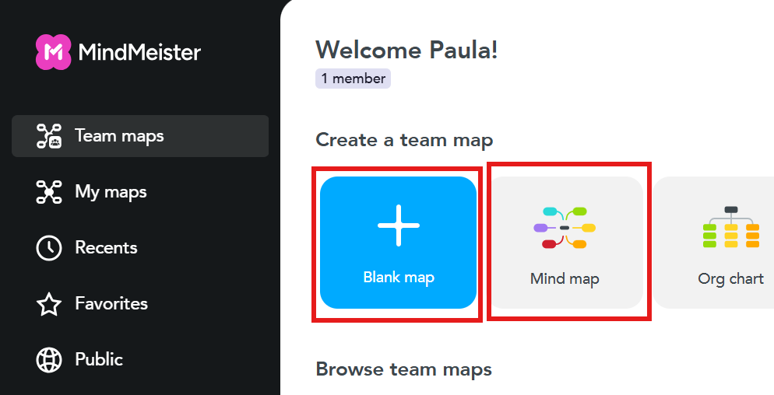

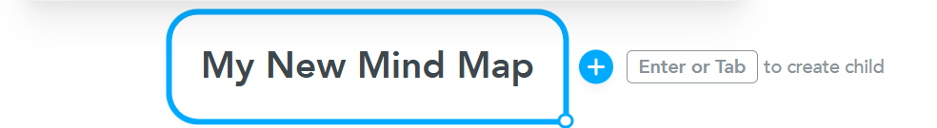
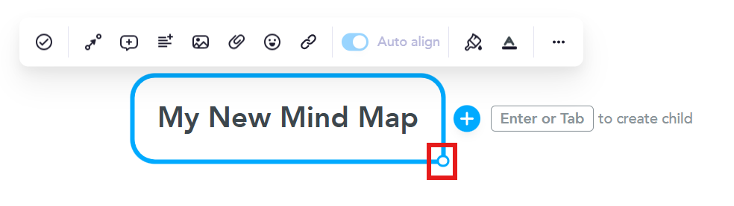
PHASE 2 - IDEENGENERIERUNG UND IDEENMANAGEMENT
Anleitung – Wie benutzt man MeindMeister?
Gehen Sie auf die MindMeister-Website in deinem Browser (http://www.mindmeister.com/) und erstellen Sie ein Konto oder logge Sie sich ein.
Erstellen Sie eine neue Karte, indem Sie entweder „Blank map“ auswählen oder eine Vorlage wie „Mind map“ auf der Startseite nutzen.
Ein Mindmap-Element sieht so aus – wenn Sie auf den Text/die Mitte klicken, können Sie Themen für die Mindmap schreiben, bearbeiten und sammeln.
Wenn Sie auf den Kreis unten rechts klicken, öffnet sich ein Menü:
Hier können Sie Aufgaben mit Elementen verknüpfen – weise Sie bestimmten Teammitgliedern Pf Pflichten und Fälligkeitstermine zu.
Hier können Sie zwei Elemente miteinander verbinden.
Fügen Sie einem Element einen Kommentar hinzu.
Fügen Sie einem Element eine Notiz hinzu.
Füge Sie einem Element Medien wie Videos oder Bilder hinzu.
Fügen Sie einem Element eine Datei-Anlage hinzu.
Fügen Sie einem Element ein Icon/Emoji hinzu.
Füge Sie einem Element einen Link hinzu.

Slide 15
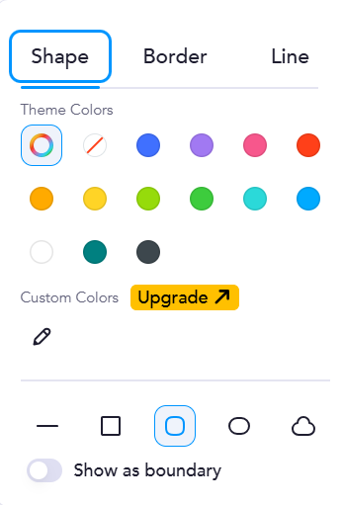

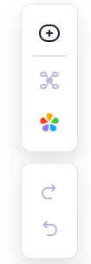

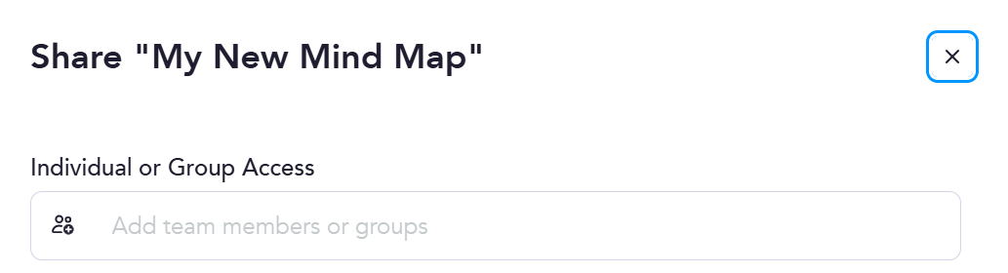
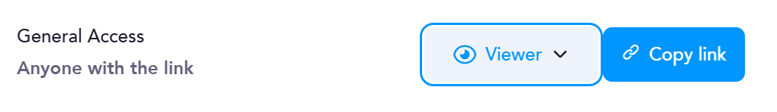
PHASE 2 - IDEENGENERIERUNG UND IDEENMANAGEMENT
Anleitung – Wie benutzt man MeindMeister?
(Fortsetzung)
Richten Sie die Elemente Ihrer Mindmap automatisch aus.
Ändern Sie den Stil eines Elements
– wählen Sie verschiedene Formen, Rahmen und Linien.
Ändern Sie den Textstil des Elements.
Fügen Sie ein neues untergeordnetes Element zum Thema hinzu
5. Auf der rechten Seite haben Sie folgende Menüoptionen:
Fügen Sie ein neues schwebendes Thema hinzu.
Ändern Sie das Layout deiner Elemente.
Ändern Sie den Stil der Mindmap.
Rückgängig machen
Wiederholen
6. Um Teammitglieder zu Ihrer Mindmap hinzuzufügen:
Fügen Sie registrierte MindMeister-Mitglieder per E-Mail oder Benutzername hinzu.
Oder: Teilen Sie einen Link mit der gewünschten Rollen-Einstellung.
Bei weiteren Fragen besuchen Sie gerne das MindMeister Help Centre.

Slide 16
WOCHE 10

Slide 17
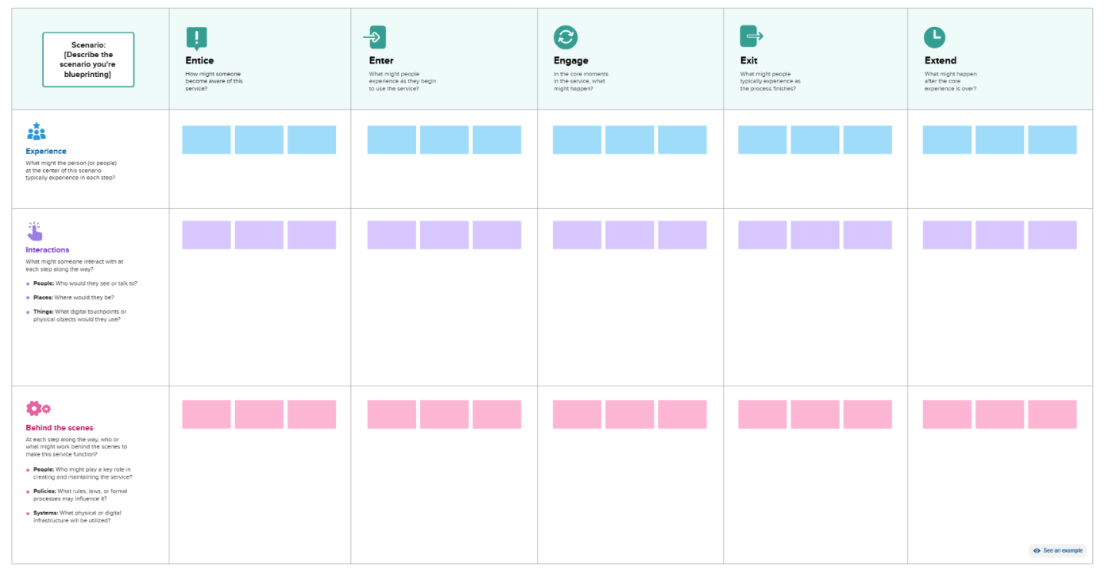
PHASE 3 - KONZEPTENTWICKLUNG
Sobald eine innovative Idee in Phase 2 bewertet und ausgewählt wurde, muss das
Konzept des Services oder Prozesses definiert werden.
Laut Dornberger & Suvelza (2012), muss die Konzeptdefinition insbesondere die folgenden
Fragen beantworten:
Schritt 1: Ein Konzept generieren
Das Tool Service Blueprinting hilft dabei, Konzepte für potenziell innovative Services zu entwickeln. Ein Service Blueprint ist eine visuelle Darstellung, die die Verbindungen zwischen verschiedenen Service-Elementen – wie Menschen, Tools (physisch und digital) und Prozessen – aufzeigt, die an wichtigen Touchpoints während der Customer Journey interagieren (Gibbons, 2017).
Die folgenden Dimensionen beschreiben Service Blueprinting für neue Services:
Experience (Erfahrung): Verstehen, was Kunden in jeder Phase ihrer Reise erleben, mit Fokus auf Emotionen, Handlungen und Wahrnehmungen.
Interactions (Interaktionen): Identifizieren der Personen, Orte und Dinge, mit denen Kunden während der Serviceerfahrung direkt oder indirekt interagieren.
Behind the Scenes (Hinter den Kulissen): Erkennen der internen Prozesse und Mitarbeiteraktionen, die jede Phase der Kundenerfahrung unterstützen, aber für den Kunden nicht sichtbar sind.
Entice (Anlocken): Kunden auf den Service aufmerksam machen, z. B. durch gezieltes Marketing, Promotionen oder Mundpropaganda.
Enter (Eintreten): Kunden dazu ermutigen, die Serviceangebote zu erkunden, sei es durch Navigation auf einer Website oder den Besuch eines physischen Ortes.
Engage (Einbinden): Sicherstellen, dass Kunden den Service aktiv nutzen, indem sie mit verfügbaren Tools, Plattformen oder Mitarbeitenden interagieren.
Exit (Abschließen): Kunden beim Abschluss der Serviceerfahrung unterstützen, z. B. durch Feedbackmöglichkeiten oder abschließende Aktionen.
Extend (Erweitern): Langfristiges Engagement fördern, indem Kunden zu Rückkehr, Empfehlungen oder Teilnahme an Folgeaktivitäten angeregt werden.
Was ist der Prozess oder Service?
Welches Bedürfnis oder Verlangen soll der Prozess oder Service erfüllen?
Wer ist die Zielgruppe des Prozesses oder Services?
Worin unterscheidet sich der Prozess oder Service von den Wettbewerbern?
Wie wird der Prozess oder Service erstellt/erzeugt?
Welche Teile oder Komponenten umfasst der Prozess oder Service?

Slide 18
PHASE 3 - KONZEPTENTWICKLUNG
So erstellen Sie ein Service Blueprint Diagramm
1: Den Prozess identifizieren, der abgebildet werden sol
Bestimmen Sie zunächst das Konzept des Serviceprozesses. Identifizieren Sie alle Schlüsselaktivitäten, die bei der Erstellung und Bereitstellung des Serviceprozesses beteiligt sind. Denken Sie dabei an die Fragen: Was ist der Service? und Welches Bedürfnis oder welchen Wunsch soll der Service erfüllen?
2: Kunden oder Kundensegment identifizieren
Kundensegmente werden durch die Einteilung von Kunden in Gruppen gebildet, die ähnliche Eigenschaften (z. B. Persönlichkeit, Interessen, Gewohnheiten) und/oder Merkmale (z. B. Demografie, Branche, Einkommen) teilen.
Bestimmen Sie nun Ihre Zielkunden (Segment). Beantworten Sie die Frage: Wer ist Zielgruppe des Produkts oder Services? Beachten Sie, dass Kunden auch intern sein können, z. B. Logistikmitarbeiter.
3: Prozess aus Sicht des Kunden abbilden
Bestimmen Sie die Schritte, Entscheidungen, Aktivitäten und Interaktionen, die Kunden durchführen, während sie mit einem Service interagieren, um ein bestimmtes Ziel zu erreichen.
Betrachten Sie den Prozess als Abfolge von Handlungen, die der Kunde unternimmt – vom ersten Kontaktpunkt bis zum Abschluss des Ziels. Beispiel: Wenn das Ziel ein Kauf ist, erfassen Sie alles vom Browsen bis zum Checkout.
4: Aktionen der Kontaktmitarbeitenden im Frontstage und Backstage abbilden
Frontstage-Aktionen: Sichtbare Interaktionen der Mitarbeitenden, die in Anwesenheit des Kunden stattfinden.
Backstage-Aktionen: Unsichtbare Tätigkeiten der Mitarbeitenden, z. B. Telefonate oder andere interne Aktionen, die Frontstage-Aktivitäten unterstützen.
Sie können das Mural Service Blueprint Template verwenden (auf „Start from this template“ klicken und einloggen, um zu starten) oder das Miro Service Blueprinting Template (auf „Use template“ klicken und einloggen, um zu starten). Alternativ können Sie ein anderes geeignetes Tool auswählen, wie z. B. Canva, Sketch, Bluescape oder Lucidspark, um ein Service Blueprint Diagramm zu erstellen.
Für eine Anleitung zur Nutzung von Canva sehen Sie sich Seite 20 dieses Dokuments an.

Slide 19
PHASE 3 - KONZEPTENTWICKLUNG
Schritt 2: Konzepte beschreiben – Value Proposition
Die Value Proposition wird definiert als „eine klare, einfache Aussage über die Vorteile, sowohl greifbar als auch nicht greifbar, die das Unternehmen bietet, zusammen mit dem ungefähren Preis, den es für diese Vorteile von jedem Kundensegment verlangt“ (Lanning and Michaels, 1988).
Sie können die folgenden Vorlagen verwenden, um die Value Proposition für Ihr Konzept zu formulieren (Gronsund, 2011):
Sie können ein geeignetes Tool auswählen, wie Canva, Sketch, Bluescape oder Lucidspark, um ein Service Blueprint Diagramm zu erstellen.
Für eine Anleitung zur Nutzung von Canva gehen Sie zu Seite 20 dieses Dokuments.
Geoff Moores Value Proposition Statement
Für (Zielkunde), der/die (Beschreibung des Bedarfs oder der Chance) hat, ist unser(e) (Name des Produkts/Services/Prozesses) ein(e) (Kategorie/Beschreibung des Services/Prozesses), das/die (Beschreibung des Nutzens) bietet.
Beispiel: Für nicht-technische Marketingfachleute, die Schwierigkeiten haben, den Return on Investment in sozialen Medien zu erkennen, ist unser Produkt eine webbasierte Analyse-Software, die Engagement-Metriken in umsetzbare Umsatzkennzahlen übersetzt.
Simon Sinek’s WARUM
Warum: _________ Wie: _________ Was: _________
Beispiel:
Warum: In allem, was wir tun, glauben wir daran, den Status quo herauszufordern. Wir glauben daran, anders zu denken.
Wie: Wir fordern den Status quo heraus, indem wir unsere Produkte schön gestalten, einfach zu bedienen und benutzerfreundlich machen.
Was: Wir stellen Computer her.
Clay Christensen’s Jobs-to-be-done
Aktionsverb:______________Objekt der Handlung:_____________Kontext-Identifikator: _____________.
Beispiele:
„Persönliche Finanzen zu Hause verwalten.“ (Mint.com)
„Spaßige Erinnerungen bewahren.“ (Kodak Funsaver)
„Musik hören beim Joggen.“ (iPod)

Slide 20
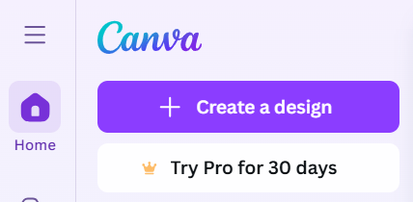
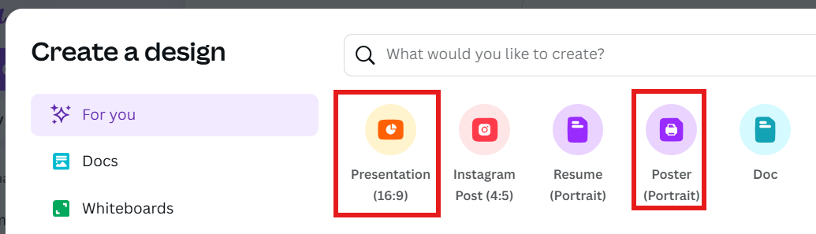


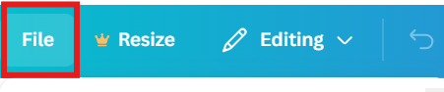

PHASE 3 - KONZEPTENTWICKLUNG
Anleitung – Wie benutzt man Canva?
Melden Sie sich bei Canva an und erstellen Sie ein Konto.
Klickeen Sie auf der Startseite oben links auf „+ Design erstellen“, um ein neues Projekt zu starten.
Wählen Sie ein Format für dein Projekt, z. B. Präsentation oder Poster, entweder aus den vorgeschlagenen Optionen oder über die linke Leiste.
Nach Projektstart finden Sie links die Tools zum Hinzufügen und Bearbeiten von Inhalten.
Klicken Sie oben links auf „Datei“, um Optionen für das Projekt selbst aufzurufen, z. B. Download, Einstellungen und Speicherort der Datei.
Das obere rechte Menü enthält weitere wichtige Funktionen (von links nach rechts):
Projekt-Analysen ansehen
Kommentare zum Dokument anzeigen
Präsentation in verschiedenen Modi vorstellen
Projekt teilen – hier können Sie Mitarbeiter einladen und die Berechtigungen festlegen oder das Projekt herunterladen
Für weitere Fragen besuchen Sie das Canva Help Centre.
Ändern Sie Vorlage, Layout oder Stil.
Fügen Sie Elemente wie Grafiken oder Formen hinzu
Fügen Sie ein Textfeld ein
Nutzen Sie gebrandete Elemente (kostenpflichtig)
Laden Sie Dateien hoch
Zeichnen bzw. fügen Sie Formen, Notizen, Texte
oder Tabellen hinzu
Wechseln Sie zwischen Projekten
Verbinden Sie Canva mit Apps
Fügen Sie KI-generierte Bilder, Grafiken oder Videos hinzu
Ändern Sie den Hintergrund
Fügen Sie ein Diagramm ein

Slide 21
WOCHE 11

Slide 22
PHASE 4 - DIENSTLEISTUNGSENTWICKLUNG
Als vierter Prozessschritt findet die (Service-)Entwicklungsphase statt. Explizite
Prozessschritte, die für (Service-)Innovation relevant sind, wurden wie folgt festgelegt: die
Umsetzung von Änderungen nach dem Testen des Konzepts, Experimente und/oder Simulationen
der implementierten Ideen, die Entwicklung verschiedener Serviceelemente sowie die Vorbereitung der Validierung der Innovation. In dieser Phase stehen Implementierungs- und Integrationsaktivitäten wie Softwareentwicklung, Designaktivitäten, mehrere Prototyping-Runden und die Entwicklung eines Pilot-Services im Fokus. Validierungsaktivitäten, wie die Planung von Usability-Tests, werden für die nächste Phase vorbereitet.
(Digitales) Prototyping bildet ein wichtiges Element dieses Schritts. Ein digitaler Prototyp ist ein Mockup eines Produkts/Services/Prozesses, das Ihnen, Ihren Stakeholdern und Nutzern eine erste Vorstellung davon gibt, wie das Endprodukt aussehen oder funktionieren wird. Wichtig ist vor allem, dass er den ersten Schritt zur Markteinführung eines Produkts oder Features darstellt, das die Bedürfnisse der Nutzer erfüllt und Ihre Ziele unterstützt. Er ermöglicht das Testen (mit Nutzern, Stakeholdern und Investoren) des generellen Designkonzepts. Ein Prototyp enthält keine technische Umsetzung, nur wenige oder keine funktionierenden Features oder echten Daten. Häufig handelt es sich um eine interaktive Visualisierung oder einen klickbaren Trailer des Produkts/Services/Prozesses – ein Mittel, um Look & Feel sowie das Hauptkonzept zu testen und zu validieren.
Unter normalen Umständen dauert der Bau eines digitalen Prototyps in der Regel 1–2 Wochen und erfüllt verschiedene Geschäftsbedürfnisse, darunter Testen, Datensammlung, Ideenfindung und Visualisierung. Im Rahmen dieses Kurses werden wir jedoch eine Form des beschleunigten Rapid Prototyping durchführen.
Schritt 1: MoSCoW Methode
Lesen Sie den Text und die gegebenen Informationen und entwerfen Sie ein Service-Blueprint-Flowchart für den neuen Service, das neue Produkt oder den neuen Prozess des Unternehmens. Beantworten Sie dafür: Was sind die Kernelemente Ihres neuen Produkts/Services/Prozesses?
Das Akronym MoSCoW steht für vier Kategorien von Initiativen: Must-have, Should-have, Could-have und Won’t-have bzw. derzeit nicht. Einige Unternehmen verwenden das „W“ in MoSCoW auch als „Wish“.
Sie können die Miro MoSCoW Matrix Template verwenden (auf „Use template“ klicken und einloggen), oder ein anderes geeignetes Tool wählen, z. B. Sketch, Milanote oder Lucidchart, um ein MoSCoW-Diagramm zu erstellen.
Für eine Anleitung zur Nutzung von Milanote gehen Sie zu Seite 25 dieses Dokuments.
M = MUST HAVE:
nicht-verhandelbare Notwendigkeiten, die es braucht damit der Service funktioniert
S = SHOULD HAVE:
Wichtige Aspekte die nicht notwendig sind, die aber eindeutig wertvoll für den Service sind
C = COULD HAVE:
Aspekte, die gut sind wenn sie da sind, aber nur wenig ändern wenn sie nicht da sind
W = WILL NOT HAVE
BUT WISH TO HAVE:
Aspekte, die keine Priorität haben (aber vielleicht später hinzugefügt werden können)

Slide 23
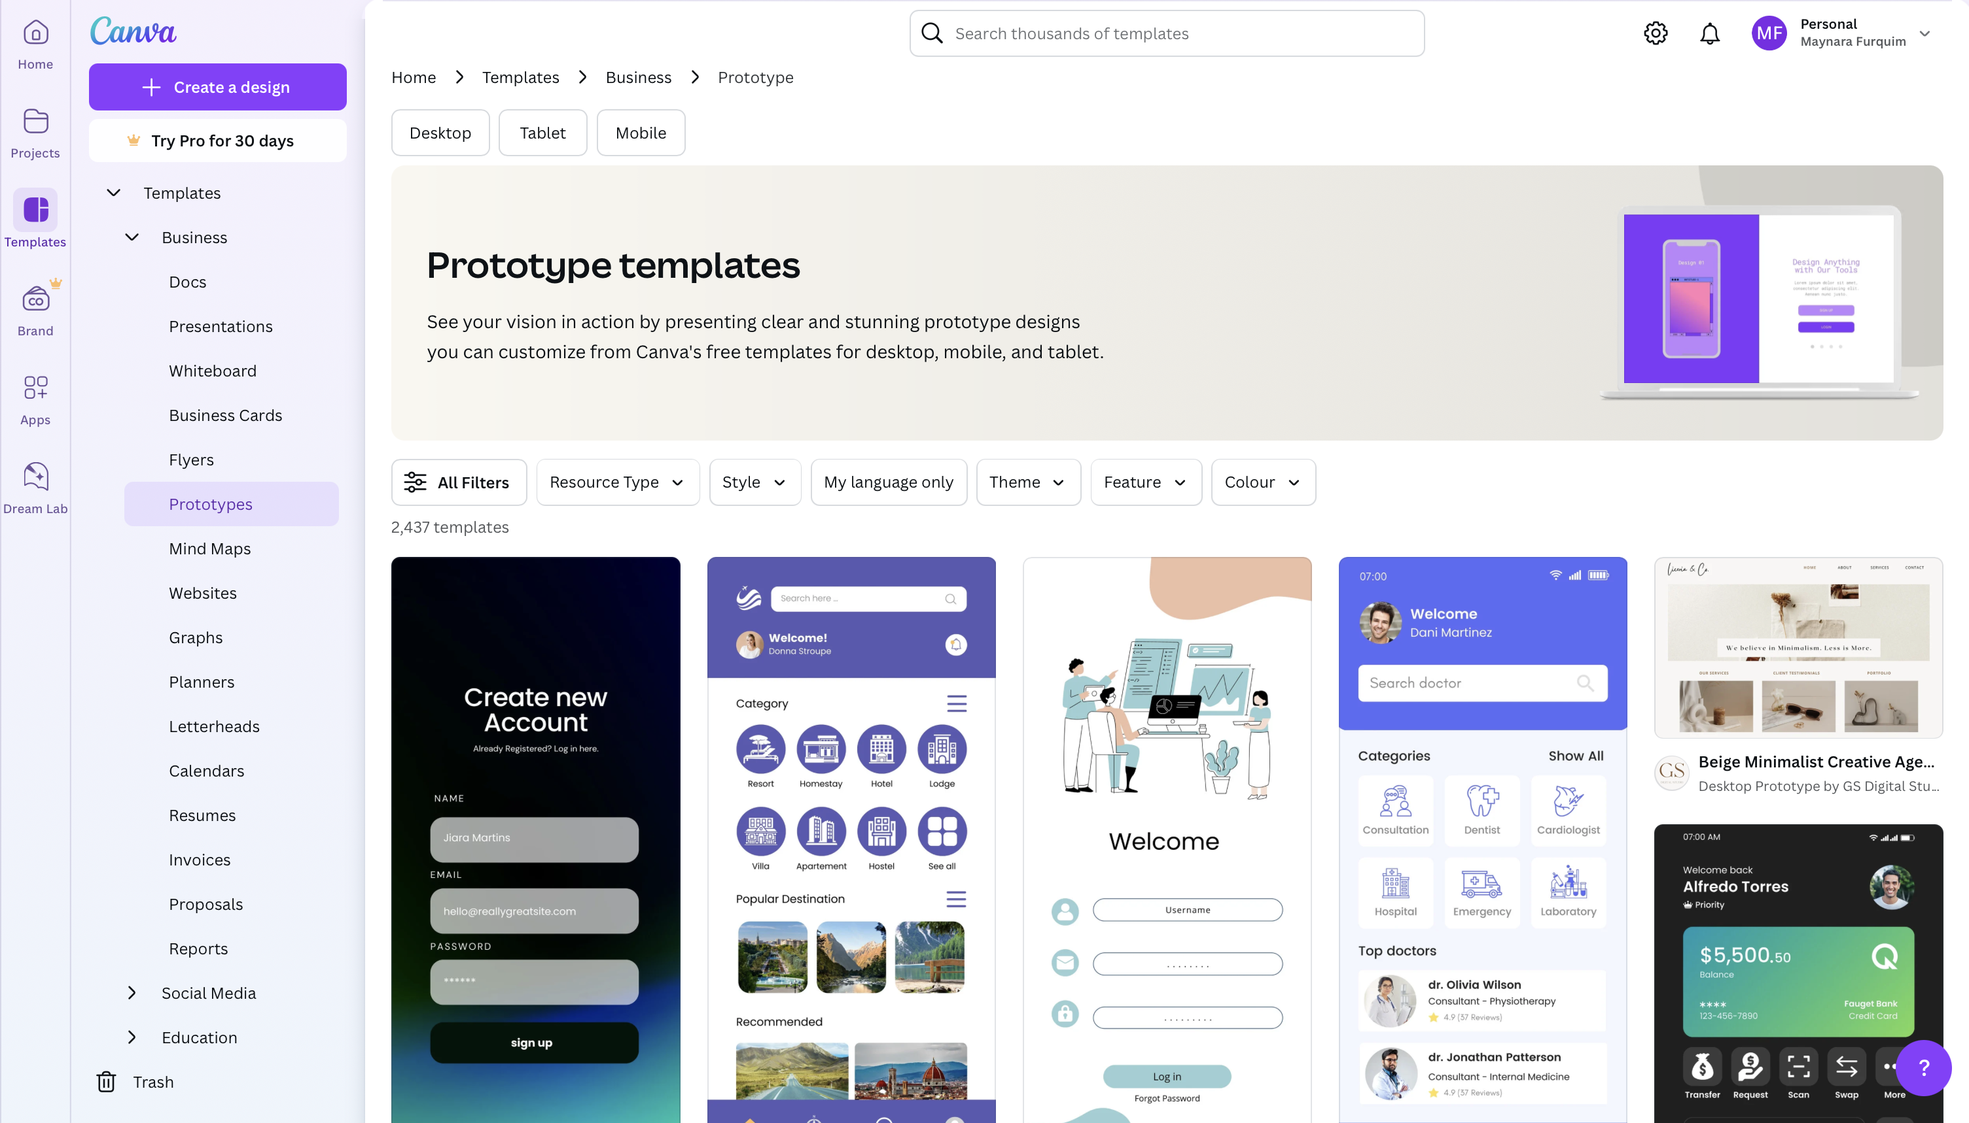
PHASE 4 - DIENSTLEISTUNGSENTWICKLUNG
Schritt 2: Prototyp Design
Besuchen Sie die folgende Seite auf Canva: Free and customisable prototype templates.
Nehmen Sie sich ein paar Minuten Zeit, um einige der Vorlagen zu erkunden.
Diskutieren Sie in Ihrem Team, wie solche Vorlagen Ihnen bei der Gestaltung Ihres eigenen Prototyps für Ihre nachhaltige Logistiklösung (Service oder Prozess) helfen könnten.
Wählen Sie bis zu 3 Vorlagen aus und gestalten Sie unterschiedliche Versionen Ihres Prototyps – arbeiten Sie daran, bis Ihre Gruppe eine testbare Version für die nächste Phase hat (konzentrieren Sie sich darauf, Ihre Ideen visuell umzusetzen, auch wenn sie noch nicht perfekt ist).
Bewahren Sie alle Prototyp-Versionen für die Projektdokumentation auf und präsentieren Sie diese später den anderen Teams, um Ihren Prozess zu besprechen.

Slide 24
PHASE 4 - DIENSTLEISTUNGSENTWICKLUNG
Schritt 3: Curveball-Szenarien
Im Innovationsmanagement-Prozess können unerwartete Herausforderungen – oft als Curveball-Szenarien bezeichnet – in jeder Phase auftreten, von der Ideenfindung bis zur Umsetzung. Diese Szenarien repräsentieren unvorhergesehene Ereignisse oder Störungen, die den Erfolg, die Skalierbarkeit oder die Nachhaltigkeit einer Innovation gefährden können. Ob plötzliche Änderungen der Marktnachfrage, regulatorische Veränderungen, Unterbrechungen der Lieferkette oder Nutzerwiderstand – effektives Innovationsmanagement erfordert, dass Teams diese Risiken antizipieren und mit Agilität und Kreativität darauf reagieren. Die Beschäftigung mit Curveball-Szenarien hilft Teams, Resilienz aufzubauen und proaktive Strategien zu entwickeln, um ihre Lösung in der realen Welt abzusichern.
Wählen Sie eines der Curveball-Szenarien unten und überlegen Sie, welche Herausforderungen und Chancen es mit sich bringt. Verwenden Sie die Leitfragen, um die Implikationen zu erkunden und Ihren Prototyp aus Schritt 2 neu zu überdenken. Konzentrieren Sie sich darauf, die Kernstärken Ihrer Lösung zu stärken, ihre Anpassungsfähigkeit zu erhöhen und aufkommende Schwachstellen zu adressieren. Identifizieren Sie Strategien, um die assoziierten Risiken zu managen oder zu mindern. Wenn die Zeit es erlaubt, können Sie zusätzliche Szenarien für eine breitere Perspektive erkunden
1. Cybersecurity-Breach: Ein Datenleck oder Ransomware-Angriff stört digitale Logistikprozesse
Welche Daten sind in Ihrer Lösung am anfälligsten und wie können sie geschützt werden?
Wie würde ein Cybersecurity-Vorfall Vertrauen und Betrieb beeinflussen und wie können Sie schnell reagieren?
2. Lieferketten-Zusammenbruch: Wichtige Komponenten oder Ersatzteile sind aufgrund geopolitischer Spannungen oder Naturkatastrophen nicht verfügbar
Welche Teile Ihrer Lösung hängen von externen Lieferanten oder globalen Komponenten ab?
Welche Alternativen oder Neugestaltungen könnten die Abhängigkeit von anfälligen Lieferketten verringern?
3. Nutzerablehnung: Kunden oder Partner lehnen die Innovation ab aufgrund von Komplexität, Vertrauensproblemen oder kulturellen Barrieren
Was könnte Ihre Lösung aus Sicht der Nutzer schwer zugänglich oder unzuverlässig machen?
Wie könnten Sie Ihre Lösung vereinfachen oder neu positionieren, um die Akzeptanz zu erhöhen?
4. Stromausfall: Ein Blackout deaktiviert kritische Systeme an wichtigen Knotenpunkten ohne sofortige Backup-Lösung
Welche Teile Ihres Systems würden durch einen Stromausfall gestört?
Welche Backup-Systeme oder manuellen Alternativen könnten Sie einführen?
5. Extreme Wetterbedingungen: Überschwemmungen, Hitzewellen oder Stürme beschädigen Infrastruktur oder verzögern Abläufe
Wie anfällig ist Ihre Innovation für wetterbedingte Störungen?
Welche Design- oder Prozessänderungen könnten die Klimaresilienz verbessern?
6. Verbindungsverlust: Ein Ausfall von Mobilnetz oder Satellit unterbricht Tracking- und Kommunikationstools
Was passiert, wenn Ihre digitalen Funktionen vorübergehend ausfallen?
Wie kann Ihre Lösung weiterhin funktionieren oder Mehrwert liefern ohne Konnektivität?
7. Streik: Mitarbeitende protestieren gegen die Innovation aufgrund von Jobunsicherheit oder Sicherheitsbedenken
Wie könnten Mitarbeitende Ihre Innovation als Bedrohung oder Vorteil wahrnehmen?
Welche Schritte könnten Sie unternehmen, um Mitarbeitende einzubinden und die Lösung gemeinsam zu gestalten?
8. Fehlgebrauch durch Kunden: Endnutzer nutzen das System missbräuchlich oder beschädigen es, was zu mehr Serviceanfragen und Ausfallzeiten führt
Auf welche Weise könnten Nutzer Ihre Lösung missbrauchen, absichtlich oder unabsichtlich?
Welche Funktionen oder Unterstützungssysteme könnten diesen Missbrauch verhindern oder managen?

Slide 25
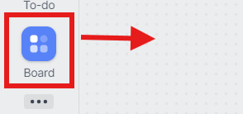

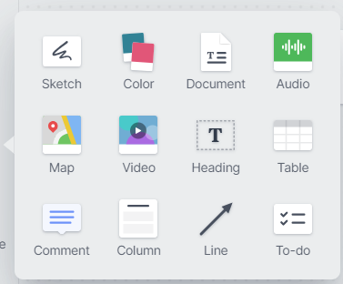

PHASE 4 - DIENSTLEISTUNGSENTWICKLUNG
Anleitung – Wie benutzt man Milanote?
Melden Sie sich bei Milanote an oder erstellen Sie ein Konto
Um ein neues Board zu erstellen, klicken Sie in der Sidebar auf „Board“ und ziehen es in den leeren Bereich. Sobald es im großen Bereich ist, können Sie das Board benennen
Doppelklicken Sie auf das Board, um es zu öffnen – die Sidebar bietet mehrere Optionen, um Inhalte zu erstellen. Diese Optionen funktionieren ebenfalls per Drag-and-Drop
Oben rechts können Sie das Board mit Mitarbeitenden teilen, Ihr Projekt als PDF oder PNG exportieren und die Zoomstufe ändern
Für zusätzliche Hilfe besuchen Sie das Milanote Help Centre.
Eine Notiz ermöglicht es, Text auf Ihrem Board hinzuzufügen
Fügen Sie einen Link zu Ihrem Board hinzu
Erstellen Sie ein neues Sub-Board (mit Doppelklick öffnen)
Erweiterte Optionen, um Inhalte zum
Board hinzuzufügen
Fügen Sie ein Bild zu Ihrem Board hinzu
Dateien oder Bilder hochladen, um sie auf dem Board zu verwenden
Auf dem Board zeichnen
Einzelne Elemente löschen

Slide 26
WOCHE 12

Slide 27
PHASE 5 - TESTEN UND VALIDIEREN
Schritt 1: Usability-Test Design
Entwerfen Sie einen kleineren Usability-Test (im Unterricht), um zu zeigen, dass die nachhaltige Logistiklösung funktional ist und in einem realen Szenario effektiv umgesetzt werden kann. Beantworten Sie dazu die folgenden Fragen:
Probleme, auf die Sie sich konzentrieren möchten:
Was ist der Zweck des Tests?
Welche Aufgaben helfen Ihnen dabei, diese Antworten zu finden?
Fragen, die Sie stellen möchten:
Welche spezifischen Fragen möchten Sie den Nutzern zur Lösung stellen?
Was möchten Sie herausfinden?
Wenn der Test in der Realität stattfinden würde:
Welche Art von Nutzern sollte teilnehmen? Denken Sie über demografische Merkmale hinaus und berücksichtigen Sie Interessen, Verbindung zum Unternehmen und Gewohnheiten.
Wie können Sie Teilnehmer auf Basis der oben definierten Gruppe rekrutieren?
Welche Tools würden Sie verwenden, um den Usability-Test durchzuführen?
Wie würden Sie das Feedback sammeln und analysieren?
Schritt 2: Online-Umfrage
Der oben entworfene Usability-Test sollte online durchgeführt werden, indem eine Online-Umfrage erstellt wird.
Verwenden Sie ein digitales Tool, um eine kurze Umfrage zu entwickeln, die Ihnen hilft, die Fragen aus Schritt 1 zu beantworten. Beachten Sie dabei folgende Tipps:
Fragen müssen leicht verständlich und einfach zu beantworten sein
Fragen sollten nach Themen gruppiert werden
Empfindliche Fragen ans Ende setzen
Sie können Google Forms verwenden (eine Anleitung dazu finden Sie auf den Seiten 28–29 dieses Dokuments) oder ein anderes geeignetes Tool wie z.B. Qualtrics, Microsoft Forms.
Schritt 3: Analysieren Sie die gesammelten Daten
Sobald Ihre Umfrage genügend Antworten gesammelt hat, sammeln und organisieren Sie die Daten für die Analyse. Konzentrieren Sie sich darauf, wichtige Erkenntnisse und Verbesserungsbereiche Ihrer nachhaltigen Logistiklösung zu identifizieren.
Visualisieren Sie die Ergebnisse, um sie leicht verständlich zu machen, zum Beispiel durch Diagramme, Grafiken oder Infografiken. Wählen Sie ein Format, das die wichtigsten Ergebnisse klar an Ihr Team kommuniziert.
Sie können Tools wie Google Forms, Qualtrics, Microsoft Forms, oder eine andere bevorzugte Umfrageplattform nutzen, von denen viele eingebaute Visualisierungsfunktionen bieten. Alternativ können Sie die Daten in Excel, Google Sheets oder ein Datenvisualisierungstool (wie Canva, Tableau oder Flourish) exportieren, um individuellere Visualisierungen zu erstellen.

Slide 28
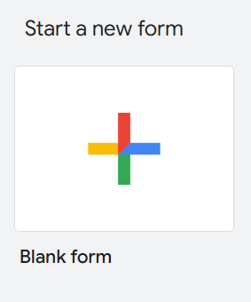
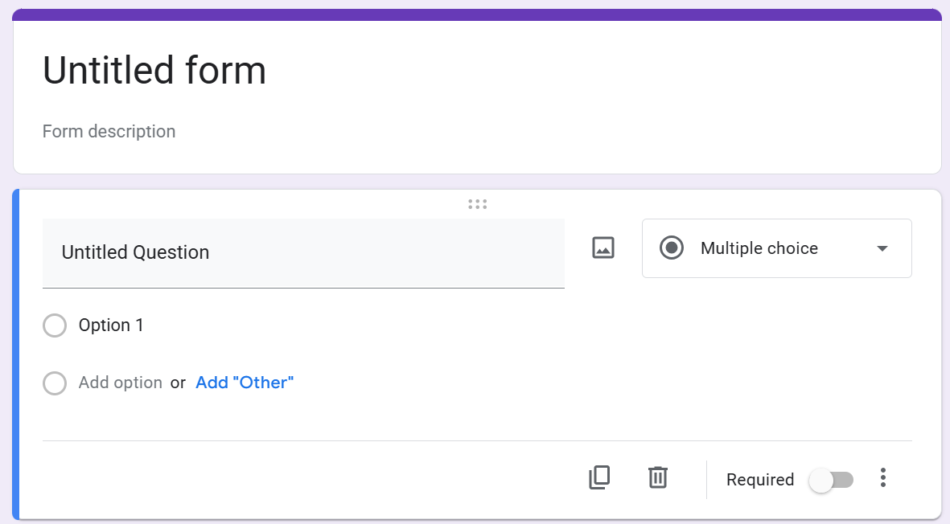


PHASE 5 - TESTEN UND VALIDIEREN
Anleitung – Wie benutzt man Google Forms?
Öffnen Sie Google Forms und melden Sie sich an bzw. registrieren Sie sich.
Erstellen Sie einen neuen Fragebogen, indem Sie auf “+” klicken oder eine Vorlage auswählen.
Nun können Sie Ihrem Formular einen Namen geben, eine Beschreibung hinzufügen und Fragen erstellen oder bearbeiten. Für die Fragen können Sie zwischen Mehrfachauswahl, Textantwort, Kontrollkästchen und vielen weiteren Formaten wählen – wählen Sie, was am besten zu Ihrem Zweck passt.
Das Menü oben rechts bietet Ihnen verschiedene Optionen für Ihr Formular:
Sobald Sie den Fragebogen versendet haben und Antworten eingegangen sind, können Sie die Ergebnisse hier einsehen.
Hier können Sie Ihr Formular veröffentlichen – entweder für alle mit einem Link oder nur für bestimmte Google-Konten.
Hier können Sie Teammitglieder hinzufügen, um gemeinsam am Formular zu arbeiten.
Hier können Sie den Link zu Ihrem Formular kopieren, um Mitarbeitende einzuladen.
Wiederholen
Rückgängig machen
Eine Vorschau Ihres Formulars ansehen
Das Design/Aussehen Ihres Formulars ändern

Slide 29

PHASE 5 - TESTEN UND VALIDIEREN
Anleitung – Wie benutzt man Google Forms?
Im Einstellungsbereich können Sie beispielsweise festlegen, wie Antworten gesammelt oder angezeigt werden und Standardwerte für das Formular oder einzelne Fragen setzen.
Für weitere Hilfe besuchen Sie das Google Workspace Learning Centre.
Beispiele für Fragen
Hier sind einige Beispiele, welche Fragetypen und Antworten Sie in Ihrem Online-Formular sammeln können. Achten Sie darauf, dass die Fragen auf Ihr Szenario und Ihre Lösung zutreffen.
Allgemeine Nutzbarkeit & Erfahrung
Wie einfach war die Nutzung der Lösung? (Skala: 1 – Sehr schwierig bis 5 – Sehr einfach)
Gab es Funktionen, die verwirrend oder unnötig waren? (Freitext)
Wie intuitiv war die Navigation innerhalb der Lösung? (Skala: 1 – Nicht intuitiv bis 5 – Sehr intuitiv)
Wirksamkeit & Funktionalität
Hat die Lösung das Logistikproblem, für das sie entwickelt wurde, effektiv gelöst? (Ja/Nein, mit Option zur Erklärung)
Welche Funktionen der Lösung haben gut funktioniert? (Mehrfachauswahl: Geschwindigkeit, Benutzerfreundlichkeit, Design, Nachhaltigkeitswirkung, etc.)
Gab es technische Probleme oder Bugs? (Ja/Nein, mit Option zur Beschreibung)
Nachhaltigkeit & Wirkung
Wie gut entspricht diese Lösung den Nachhaltigkeitszielen? (Skala: 1 – Gar nicht bis 5 – Vollständig mit SDGs übereinstimmend)
Glauben Sie, dass diese Lösung zu nachhaltigeren Logistikprozessen beitragen könnte? (Ja/Nein, mit Option zur Erklärung)
Benutzerfeedback & Vorschläge
Welche Verbesserungen würden Sie für diese Lösung vorschlagen? (Freitext)
Würden Sie diese Lösung anderen Unternehmen in der Logistik empfehlen? (Ja/Nein, mit Option zur Erklärung)

Slide 30
WOCHE 13

Slide 31
PHASE 6 - LAUNCH
Schritt 1: Kommerzialisierungsplan
Bevor Sie Ihre nachhaltige Lösung auf den Markt bringen, sollten Sie Folgendes berücksichtigen:
1. Zielmarkt & Stakeholder
Wer wird diese Lösung nutzen (z. B. Logistikunternehmen, Lieferanten, Einzelhändler, Kunden)?
Welche Art von Standorten (z. B. ländliche Dörfer, temporäre Veranstaltungen, Katastrophengebiete) eignet sich am besten für den ersten Einsatz?
Welche Stakeholder (z. B. externe Partner, lokale Behörden, Gemeinschaften) müssen in die Umsetzung einbezogen werden (z. B. Planung, Genehmigungen, Öffentlichkeitsarbeit)?
2. Implementierungsstrategie
Wie wird die Lösung in bestehende Logistikprozesse integriert?
Welche Ressourcen (z. B. Technologie, Personal, Finanzierung) werden benötigt?
3. Nachhaltigkeit & SDG-Ausrichtung
Wie trägt Ihre Lösung zu spezifischen SDGs bei?
Welche messbaren Nachhaltigkeitsvorteile bietet sie?
4. Zeitplan & Meilensteine
Was sind die entscheidenden Schritte beim Launch der Lösung?
Wie ist der geschätzte Zeitrahmen für jede Phase?
Welche Daten sollten gesammelt werden, um den Einfluss, die Kosteneffizienz und die Kundenzufriedenheit des Pilotprojekts zu bewerten?
5. Risikoanalyse & Strategien zur Risikominderung
Welche potenziellen Risiken könnten auftreten (z. B. technischer, finanzieller, regulatorischer Art)?
Wie werden Sie diese Risiken adressieren?
Füllen Sie die folgende Tabelle für Ihr Projekt aus:
Aspekt | Details
Name der Lösung
Zielmarkt & Stakeholder
Implementierungs-strategie
SDG-Wirkung
Wichtigste Meilensteine
Risiken & deren Entschärfung

Slide 32
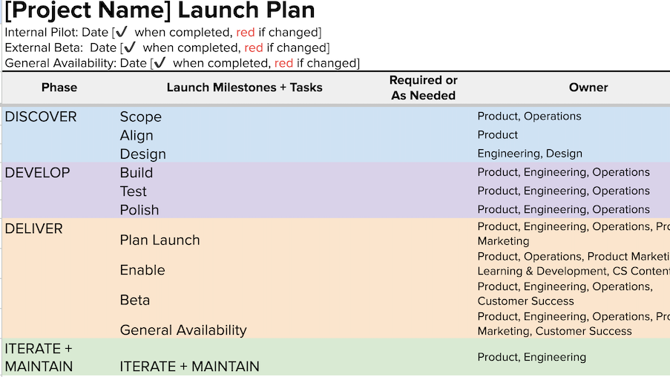
PHASE 6 - LAUNCH
Schritt 2: Launch-Plan Entwicklung
Wählen Sie ein geeignetes digitales Tool aus, z. B. Trello, Planbox, Planview Split, ClickUp,
Asana, Monday.com oder edison365, um Ihren Launch-Plan zu strukturieren.
Für eine Anleitung zur Nutzung von Trello nutzen Sie Seiten 33–34 dieses Dokuments.
Befolgen Sie diese Schritte in Ihrem ausgewählten Tool:
Arbeitsbereich einrichten: Erstellen Sie einen Workspace für Ihren Aktionsplan.
Launch in Phasen unterteilen: Identifizieren Sie zentrale Phasen wie Vorbereitung, Test, Rollout und Nachbereitung (Hinweis: Diese Phasen sind Vorschläge; Sie können gerne eigene erstellen). Stellen Sie sicher, dass die Phasen mit den wichtigsten Umsetzungselementen aus Schritt 1 übereinstimmen (z. B. Zielmarkt, Stakeholder, Ressourcen und Risiken).
Aufgaben definieren: Listen Sie spezifische Aufgaben unter jeder Phase auf. Berücksichtigen Sie die Aufgaben aus Schritt 1 und übersetzen Sie diese in umsetzbare Schritte für jede Phase. Diese Aufgaben könnten z. B. das Identifizieren von Stakeholdern, das Sichern von Ressourcen, das Testen der Lösung an Pilotstandorten oder die Einbindung von Partnern bzw. Behörden umfassen.
Verantwortlichkeiten zuweisen: Ordnen Sie die Aufgaben den Teammitgliedern zu.
Zeitpläne und Meilensteine festlegen: Fügen Sie realistische, aber fiktive Zeiträume und verantwortliche Teams für jede Aufgabe hinzu, basierend auf den Informationen aus Schritt 1. Integrieren Sie zentrale Meilensteine (z. B. „Pilot abgeschlossen“, „Launch-Tag“), die die wichtigsten Schritte Ihrer Kommerzialisierungs- und Implementierungsstrategie widerspiegeln. Stellen Sie sicher, dass das Diagramm flexibel genug ist, um Dauer und Teamverantwortlichkeiten bei Bedarf an reale Bedingungen anzupassen.
Tracking-Elemente hinzufügen: Fügen Sie z. B. Fortschrittsanzeigen oder Risikomanagement-Tools ein.
Hier ist ein Beispiel davon, wie ein Launch-Plan aussehen könnte:
Bereiten Sie eine kurze Zusammenfassung Ihres Plans mit dem von Ihnen ausgewählten Tool vor.
Zeigen Sie, wie das digitale Tool den Kommerzialisierungsprozess unterstützt.
Stellen Sie sicher, dass der Plan mit den Nachhaltigkeitsprioritäten und den SDGs übereinstimmt.
Reflexionsfragen
Wie stellt Ihr Plan eine reibungslose Umsetzung der Lösung sicher?
Welche Herausforderungen könnten während der Kommerzialisierung auftreten?
Wie verbessert das digitale Tool Ihre Planung und Umsetzung?

Slide 33
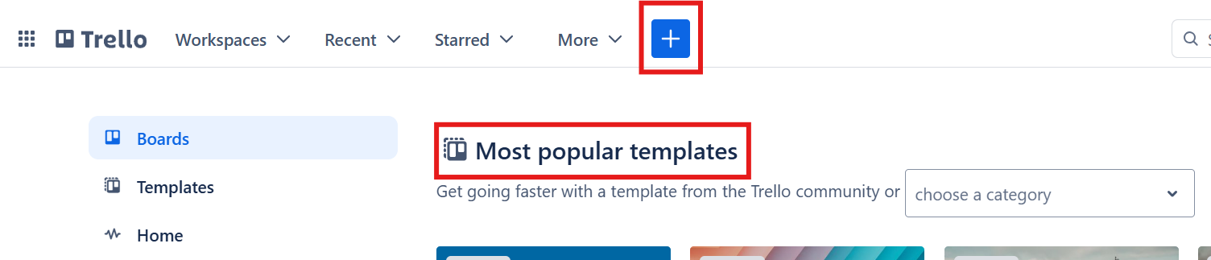
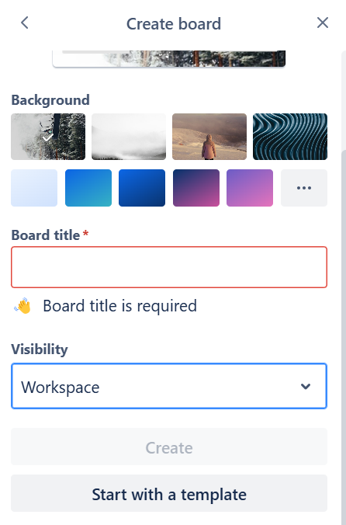

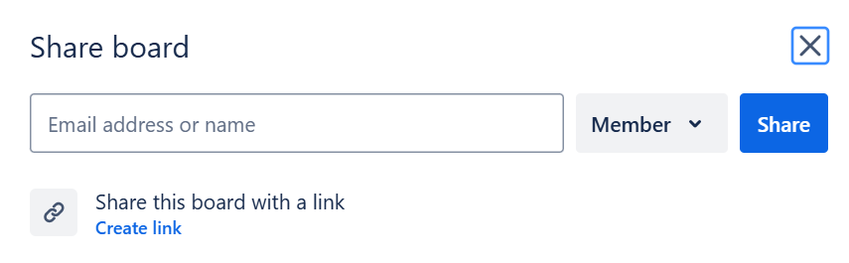
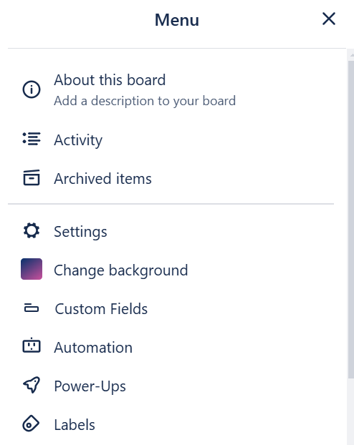
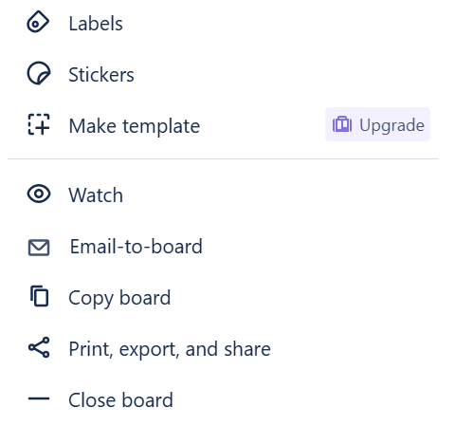
PHASE 6 - LAUNCH
Anleitung – Wie benutzt man Trello?
Gehen Sie zu Trello und melden Sie sich an oder loggen Sie sich ein
Um mit einem neuen Board zu starten, klicken Sie im oberen Menü auf „+“ oder wählen Sie eine der Vorlagen auf der Startseite aus.
Passen Sie Ihr Board mit einem Hintergrund, Titel und Sichtbarkeitseinstellungen an (steuert, wer das Board sehen und bearbeiten kann).
Oben rechts finden Sie die Option, das Board mit Teammitgliedern zu teilen und eine Vielzahl von Einstellungen zu öffnen.
Um das Board zu teilen, geben Sie die E-Mail-Adresse oder den Namen des Teammitglieds in Trello ein und belassen Sie die Sichtbarkeitseinstellung auf „Mitglied“.
Das Menü bietet Ihnen folgende Optionen:

Slide 34
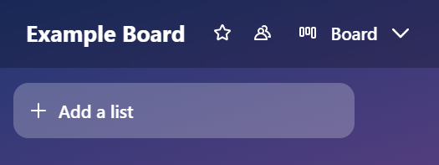
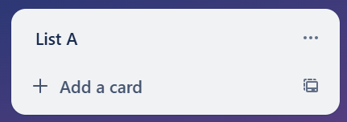
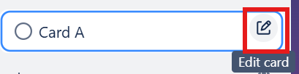
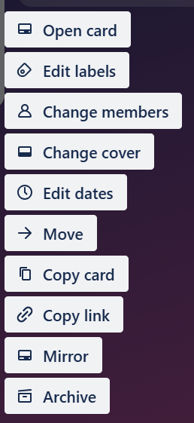
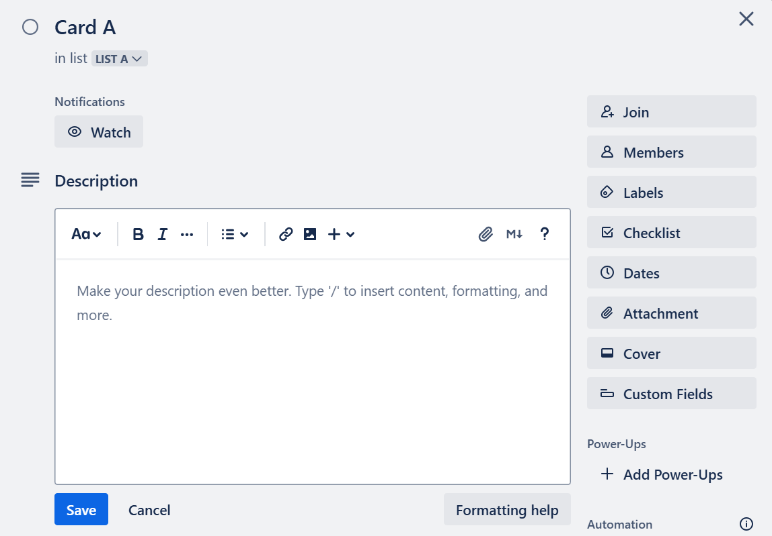
PHASE 6 - LAUNCH
Anleitung – Wie benutzt man Trello?
Das Menü oben links bietet Ihnen die Möglichkeit, das Board umzubenennen (durch Klicken auf den Titel), ein Board zu starten (um es zu Ihren Favoriten hinzuzufügen) oder die Sichtbarkeit des Boards anzuschauen und zu bearbeiten.
Klicken Sie auf „Liste hinzufügen“, um Ihr Board zu füllen.
Nachdem Sie Ihre Liste benannt haben, können Sie Karten zu Ihrer Liste hinzufügen, indem Sie auf „Karte hinzufügen“ klicken. Über die drei Punkte rechts können Sie die Liste bearbeiten, verschieben oder kopieren.
Nachdem Sie eine Karte hinzugefügt und benannt haben, können Sie mit der Maus darüber fahren und auf den Button rechts klicken, um sie zu bearbeiten.
Beim Bearbeiten der Karte haben Sie folgende Optionen:
Klicken Sie auf „Karte öffnen“, um Details anzuzeigen:
Hier können Sie Änderungen vornehmen, z. B. eine Karte einem Teammitglied zuweisen, ein Fälligkeitsdatum festlegen, Kommentare, Anhänge oder Labels hinzufügen und das Erscheinungsbild der Karte bearbeiten.
Vergessen Sie nicht, Ihre Änderungen zu speichern!
Für weitere Hilfe besuchen Sie den Trello Guide.

Slide 35
WOCHE 14

Slide 36
FINALE PRÄSENTATIONEN UND DISKUSSIONEN
Dieses Arbeitsblatt hilft Ihnen dabei:
Eine Consulting-artige Präsentation für Ihre Abschlusspräsentation zu strukturieren.
Zu zeigen, wie Ihre Lösung mit nachhaltiger Logistik und den SDGs zusammenhängt.
Ihren Innovationsmanagementprozess und die eingesetzten digitalen Tools klar darzustellen.
Konstruktives Peer-Feedback mithilfe einer strukturierten Bewertungs-Vorlage zu geben.
Vor dem Unterricht: Strukturieren Ihrer Consulting-Präsentation
Ihre Präsentation (10–15 Minuten) sollte klar, überzeugend und lösungsorientiert sein, als würden Sie für ein echtes Unternehmen beraten. Folgen Sie dieser Struktur:
1. Einführung (1–2 Minuten)
Stellen Sie Ihr Unternehmen und die logistische Herausforderung kurz vor.
Nennen Sie die relevanten SDGs, die mit dem Problem zusammenhängen.
Fassen Sie Ihre vorgeschlagene Lösung in einem Satz zusammen.
2. Innovationsmanagementprozess (6–9 Minuten)
Erklären Sie, wie Ihr Team den sechsstufigen Innovationsmanagementprozess angewendet hat.
Sie können die folgende Tabelle als Hilfestellung verwenden:
Phase | Schlüsselaktivitäten | Digitale Tools | Nachhaltigkeitswirkung
Identifikation von Möglichkeiten
Ideen-generierung und Ideen-management
Konzept-entwicklung
Dienst-leistungs-/ Prozess-entwicklung
Testen und Validieren
Launch
3. Auswirkungen der Lösung & Wichtige Erkenntnisse (2–3 Minuten)
Vorteile: Heben Sie Verbesserungen bei Effizienz, reduzierten Emissionen, Kosteneinsparungen oder der Ausrichtung an den SDGs hervor.
Herausforderungen & Gegenmaßnahmen: Identifizieren Sie mögliche Hindernisse (z. B. Einführung neuer Technologien, Schulungsbedarf) und erklären Sie, wie diese bewältigt werden können.
Nächste Schritte: Skizzieren Sie praktische Schritte zur Implementierung der Lösung in der realen Praxis, einschließlich Pilotversuchen oder schrittweiser Einführung.
4. Fazit & Handlungsaufforderung (1 Minute)
Innovation betonen: Unterstreichen Sie, wie Ihre Lösung neuartig, nachhaltig und umsetzbar ist.
Empfehlung: Geben Sie einen klaren, umsetzbaren nächsten Schritt für das Unternehmen, z. B. den Start eines Pilotprojekts oder die Integration eines digitalen Tools.

Slide 37
FINALE PRÄSENTATIONEN UND DISKUSSIONEN
Im Unterricht: Peer Feedback
Jede Gruppe wird zwei andere Präsentationen mit Hilfe folgender Tabelle bewertenn:
Kriterium | Ausgezeichnet (5) | Gut (4) | Zufrieden-stellend (3) | Verbesserungs-würdig (2) | Nicht ausreichend (1)
Klarheit & Struktur | Gut strukturiert, flüssig | Meistens klar, kleiner Lücken | Manche Punkte unklar | Fehlende Organisation | Unorganisiert, schwer zu folgen
Innovativer & nachhaltiger Ansatz | Sehr kreativ, starker Nachhaltigkeits-effekt | Etwas innovativ, Nachhaltigkeit integriert | Mäßige Innovation, Nachhaltigkeit berücksichtigt | Fehlende Innovation oder Nachhaltigkeits-fokus | Kein Innovations- oder Nachhaltigkeits-fokus, fehlende Originalität
Nutzung digitaler Werkzeuge | Werkzeuge gut integriert, unterstützen den Prozess | Werkzeuge effektiv genutzt, wenige Lücken | Werkzeuge eingebaut aber nicht gut angewendet | Werkzeuge fehlen oder haben unklare Relevanz | Keine relevanten digitalen Werkzeuge genutzt
Engagement & Präsentation | Selbstbewusst, spannend, klare Gestaltung | Meistens selbstbewusst, gute Gestaltung | Einige Schwächen, einfache Gestaltung | Eher langweilige Präsentation, unklare Gestaltung | Nicht spannend, schwer zu verstehen, schlechte Gestaltung
Insgesamt | Besonders gute Präsentation, sehr gut ausgeführt in allen Bereichen | Starke Präsentation mit kleineren Schwächen | Kompetent aber deutliche Lücken in der Ausführung | Schwache Ausführung, Schlüssel-elemente fehlen | Minimaler Einsatz, trifft die Erwartungen nicht
Gruppe 1 | Punkte (1-5) | Kommentare
Klarheit & Struktur
Innovativer & nachhaltiger Ansatz
Nutzung digitaler Werkzeuge
Engagement & Präsentation
Insgesamt
Gruppe 2 | Punkte (1-5) | Kommentare
Klarheit & Struktur
Innovativer & nachhaltiger Ansatz
Nutzung digitaler Werkzeuge
Engagement & Präsentation
Insgesamt
Nach der Bewertung geben Sie bitte eine Stärke und einen Verbesserungsvorschlag im Kommentarfeld für so viele Kriterien wie möglich an.
Abgabe und Diskussion
Reichen Sie Ihre Peer-Feedback-Formulare beim Lehrer ein.
Seien Sie darauf vorbereitet, wichtige Erkenntnisse und Best Practices aus den Präsentationen zu diskutieren.

Slide 38
WOCHE 15

Slide 39
REFLEXION UND LERNFAZIT
VOR DEM UNTERRICHT
Vor der letzten Unterrichtseinheit reichen Sie bitte eine Reflexion zum Modul in Form eines reflektierenden Blogs ein.
Dieses Arbeitsblatt unterstützt Sie dabei, einen strukturierten reflektierenden Blog zu schreiben über:
Die Digitalisierung von Innovationsmanagementpraktiken.
Ihren Einfluss auf nachhaltige Logistik und die SDGs.
Gelerntes und persönliche Erkenntnisse aus dem Modul.
Ihre Reflexion sollte analytisch und persönlich sein und zeigen, wie sich Ihr Verständnis im Verlauf des Moduls entwickelt hat. Diese Blogs werden anschließend im Unterricht diskutiert, um die gelernten Lektionen zu reflektieren.
Schritt 1: Strukturierung Ihres Reflexionsblogs
1. Einleitung (150–200 Wörter)
Stellen Sie kurz die Schwerpunkte Ihrer Reflexion vor: Digitalisierung, Innovationsmanagement und Nachhaltigkeit.
Beschreiben Sie Ihre anfängliche Perspektive vor Beginn des Moduls.
Nennen Sie eine zentrale Frage oder Herausforderung, die Sie untersucht haben.
2. Hauptreflexion (500–600 Wörter)
A. Digitalisierung im Innovationsmanagement
Wie haben digitale Tools jede Phase des Innovationsmanagementprozesses beeinflusst?
Welche digitalen Tools waren für Sie am effektivsten und warum?
Gab es durch die Digitalisierung Herausforderungen oder Einschränkungen?
B. Nachhaltige Logistik und die SDGs
Wie trägt die Digitalisierung zu nachhaltiger Logistik bei?
Welche SDGs waren für Ihre Fallstudie besonders relevant?
Wie können Unternehmen Innovation, digitale Transformation und Nachhaltigkeitsziele in Einklang bringen?
C. Gelerntes & persönliche Entwicklung
Was war Ihre wichtigste Erkenntnis aus dem Modul?
Wie hat sich Ihr Verständnis von Innovationsmanagement verändert?
Welche Fähigkeiten oder Kenntnisse werden Sie künftig anwenden?
3. Fazit (150–200 Wörter)
Fassen Sie Ihre Hauptaussagen zusammen.
Geben Sie eine Empfehlung zur Verbesserung des digitalen Innovationsmanagements in der Logistik.
Reflektieren Sie, wie dieses Modul Ihre beruflichen oder akademischen Interessen beeinflusst hat.

Slide 40
REFLEXION UND LERNFAZIT
Schritt 2: Blog-Formatierung & Abgabe
Schreiben Sie im Blog-Stil – ansprechend, klar und reflektierend.
Verwenden Sie Überschriften und Unterüberschriften, um Ihre Reflexion zu strukturieren.
Beziehen Sie Beispiele aus dem Modul ein (Fallstudien, Tools oder Diskussionen).
Ihr reflektierender Blog bietet die Gelegenheit, kritisch zu bewerten, was Sie gelernt haben und wie dies auf reale Logistikherausforderungen angewendet werden kann. Seien Sie gründlich, konkret und analytisch.
Abgabe Ihres Reflexionsblogs:
Greifen Sie auf das Online-Formular zu (Link vom Lehrenden bereitgestellt).
Laden Sie Ihren Blogtext hoch, strukturiert wie oben beschrieben.
Reichen Sie Ihre Reflexion vor der letzten Unterrichtseinheit ein, wie vom Lehrenden definiert.
Schritt 3: Diskussion im Unterricht
Während der letzten Unterrichtseinheit diskutieren Sie Ihre Reflexionen und teilen Ihre wichtigsten Erkenntnisse. Fokus liegt darauf, wie sich Ihre Perspektiven zu Digitalisierung im Innovationsmanagement, nachhaltiger Logistik und SDGs im Modul entwickelt haben.
Seien Sie bereit, insbesondere zu diskutieren:
Wie digitale Tools die verschiedenen Phasen des Innovationsmanagements unterstützen und welche Tools am effektivsten waren.
Zusammenhang mit nachhaltiger Logistik und den SDGs, wie Nachhaltigkeit gefördert wird und welche SDGs adressiert wurden.
Wie Unternehmen Innovation und Nachhaltigkeitsziele in Einklang bringen.
Zusammenarbeit im Team und Projektentwicklung.
Wie Sie die gewonnenen Fähigkeiten und Kenntnisse zukünftig anwenden möchten.
Schritt 4: Finales Feedback
​
Nach Abschluss des Moduls beantworten Sie einen kurzen quantitativen Evaluationsfragebogen, um zu bewerten, was Sie aus der praxisnahen Herausforderung gelernt haben.
Vorgehensweise:
Greifen Sie auf das Online-Formular zu (Link vom Lehrenden bereitgestellt).
Beantworten Sie die Fragen.
Reichen Sie Ihre Antworten vor Ablauf der vom Lehrenden definierten Frist ein.

